Slide 1

校园二手交易平台
第 9小组：
林鑫 杨洋 侯雪静 曹永颖 李煌 李恒宇

Slide 2
目录
1
项目建议书
2
需求分析
3
应用建模
4
架构设计
5
总结&展望

Slide 3
项目建议书
项目背景
在大学校园里，存在着很多的二手商品，如闲置的课本、物品等，但是由于信息资源的不流通以及传统二手商品信息交流方式的笨拙，导致了很多仍然具有一定价值或者具有非常价值的二手商品的囤积，乃至被当作废弃物处理。这使得有购买或出售意向的同学无从下手，传统的线上购买模式又存在着效率低和无法保证交易的安全性等问题。
业务目标
用户可以在平台上面发布想出售的旧物。
可以在平台上面检索想购买的旧物的帖子，货比三家。
用户可以浏览其他用户想出售的旧物，同时可以与该用户进行私密聊天，进而了解旧物详情。

Slide 4
项目建议书
解决核心问题
系统完成的主要功能有：
用户设置功能、发布信息功能、信息管理功能、搜索信息功能，留言功能，及系统管理功能
预估效益
卖方出售闲置二手物品，买方购置所需物品，可以提高物品的可用性和资源的流通性。
对毕业生来说，解决了闲置物品滞留问题。
对在校生，买卖双方通过平台直接对接，无中间商赚差价，物美价又廉。
此线上系统更快，更精准的完成了一次交易活动，比起传统的二手交易，信息对接更快更及时。

Slide 5

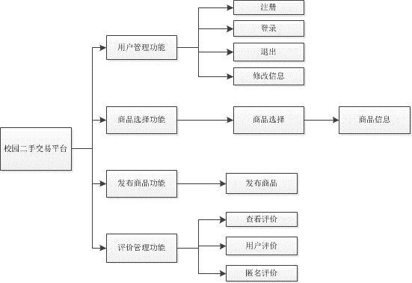
需求分析

Slide 6
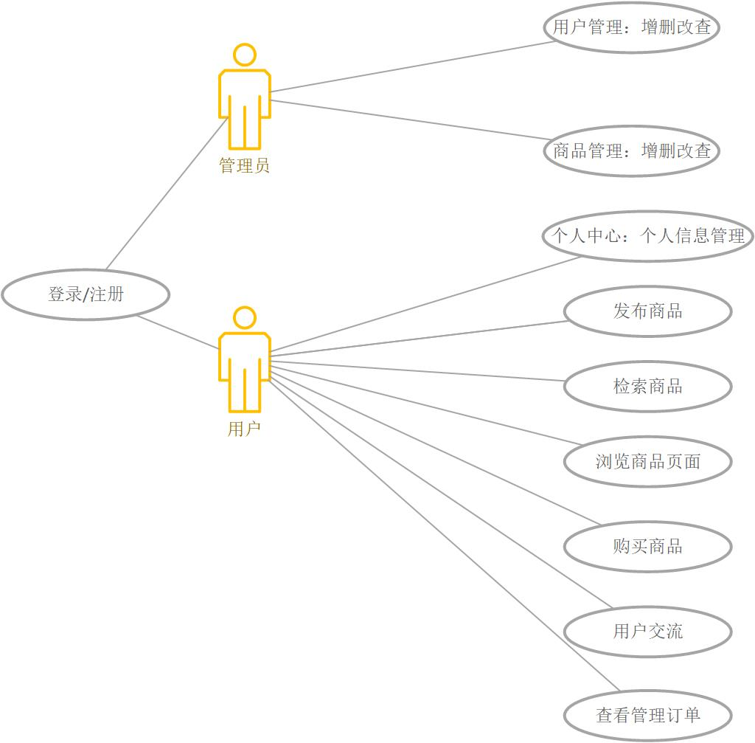
功能需求建模

Slide 7
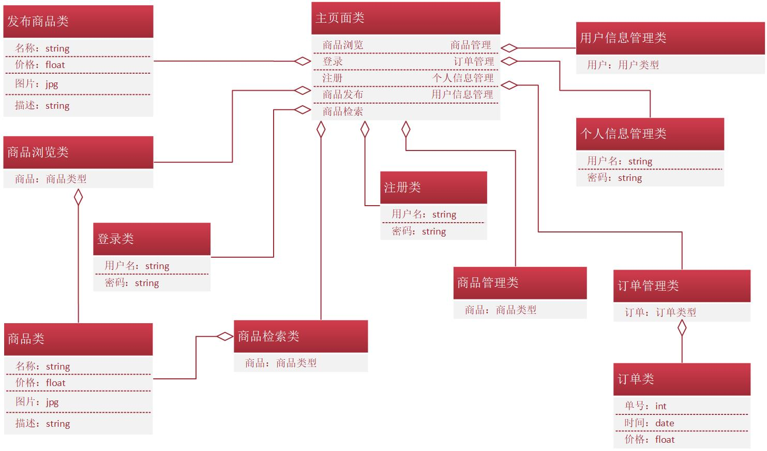
内容建模

Slide 8
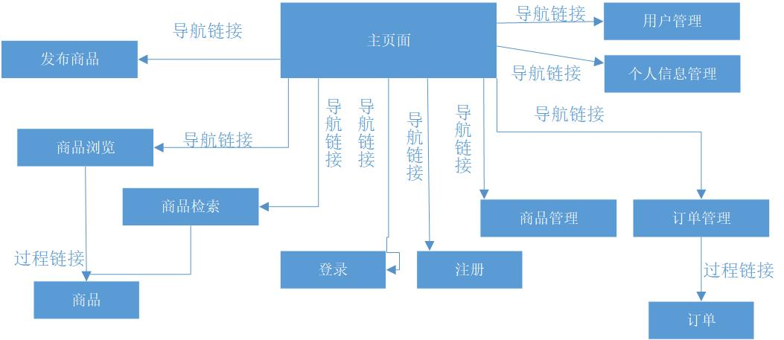
超文本建模

Slide 9
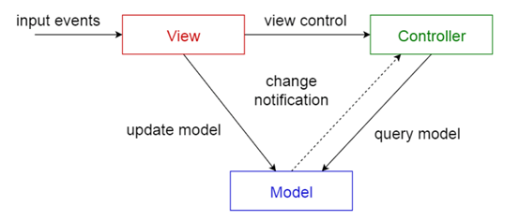
架构设计
模型-视图-控制器模式，也称MVC模式。用一种业务逻辑、数据、界面显示分离的方法组织代码，将业务逻辑聚集到一个部件里面。
前端页面如（商品展示页面，用户查询页面，用户下单页面，买卖交易页面等可归为视图层，将信息通过前端技术的加工排版后，友好的展示给用户，提供用户和系统间的交互功能。
数据持久化（数据库的设计，商品信息表，用户注册表，货物出售表等）可归为模型层，将这些重要信息永久的，安全的保存在数据库中，该层与视图层保持数据一致性。
事务的捕获，分发，处理（捕获并处理前端传来的请求）,可归为控制器层，进行响应的事务处理，是视图层与模型层之间的桥梁。

Slide 10
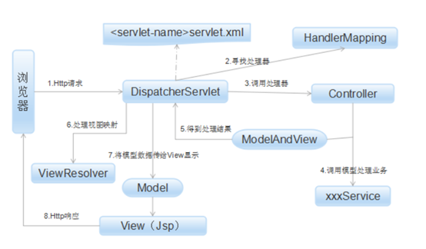
架构设计
(1)Http请求：客户端请求提交到DispatcherServlet（分发器）。
(2)寻找处理器：由DispatcherServlet控制器查询一个或多个HandlerMapping（处理映射器），找到处理请求的Controller。
(3)调用处理器：DispatcherServlet将请求提交到Controller。
(4)(5)调用业务处理和返回结果：Controller调用业务逻辑处理后，返回ModelAndView。
(6)(7)处理视图映射并返回模型： DispatcherServlet查询一个或多个ViewResoler视图解析器，找到ModelAndView指定的视图。
(8)Http响应：视图负责将结果显示到客户端。
Http请求——>寻找处理器——>调用处理器——>调用业务处理和返回结果——>处理视图映射并返回模型——>Http响应

Slide 11

总结&展望
此次实验的汇报也标志着该项目第一阶段的完成，我们小组针对需求分析，应用建模，技术架构进行了初步的探讨，确定了大致的框架和开发中要用的技术栈，这些商讨的计划可能会随着之后的编程实践而做出细微的调整，我们相信，每一次改进都会使系统功能更加完善。
最后，恳请老师和同学们对我们的项目提出意见与建议！感谢大家！

